Slide 1







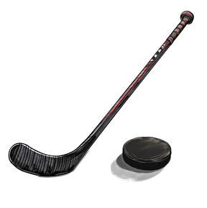

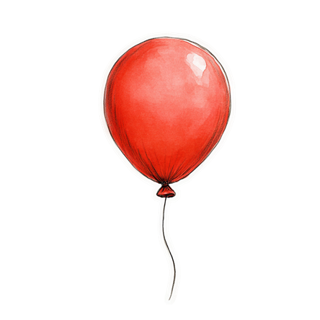


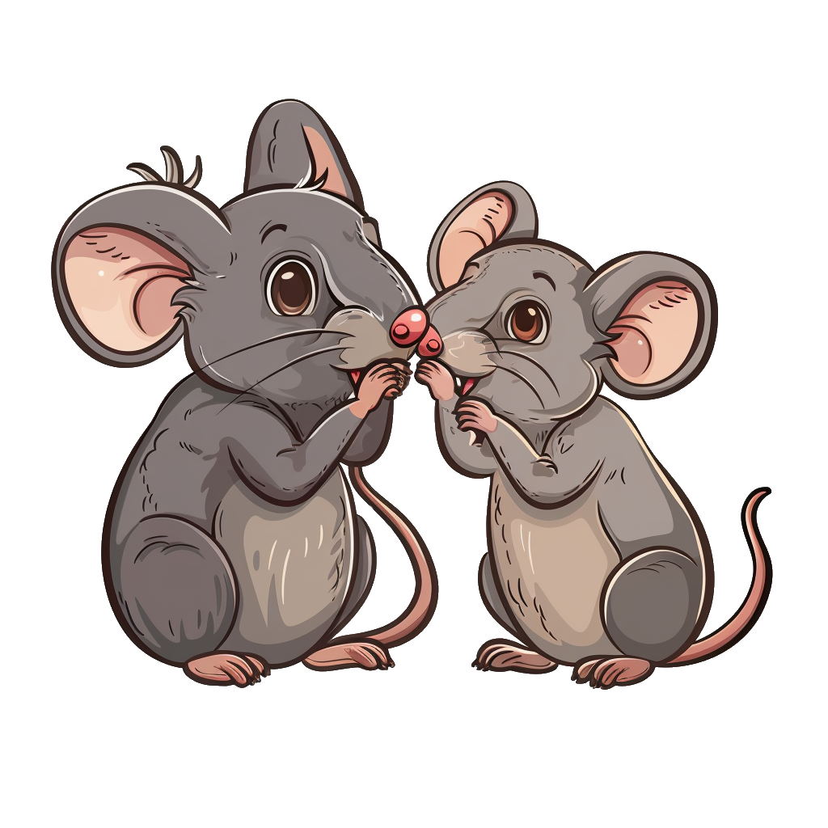


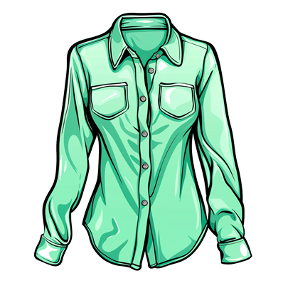


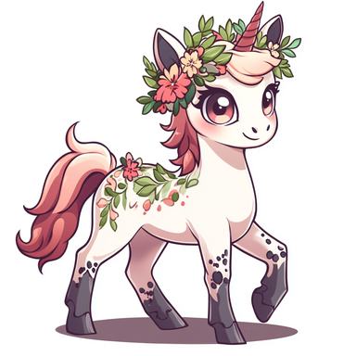

Пушистая кошка
Клюшка и шайба
Хороший шлем
Шмель на ромашке
Шустрые мышата
Шерстяная шапка
Шёлковая рубашка
Большой шалаш
Шуба на вешалке
Воздушный шарик
Плюшевый мишка
Широкий шкаф

